Slide 1
Front-End Developer 25 – 11.04.2018
Radovan Ostojić

Slide 2
Sadržaj časa
JavaScript
JSON parsiranje
JSON stringify
JSON

Slide 3

Ponavljanje je majka znanja ☺
CSS layouts

Slide 4
HTML
JSON

Slide 5
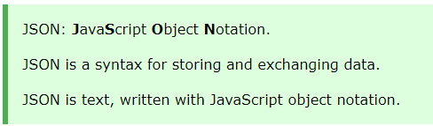
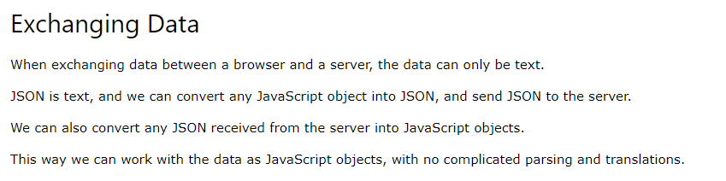
JSON - Introduction

Slide 6
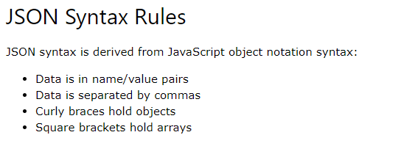

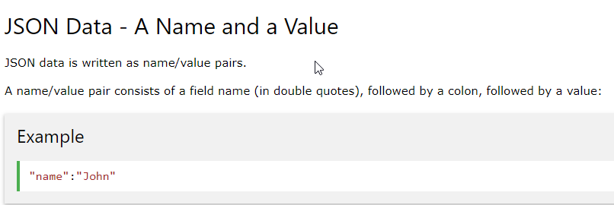
JSON Syntax 1

Slide 7
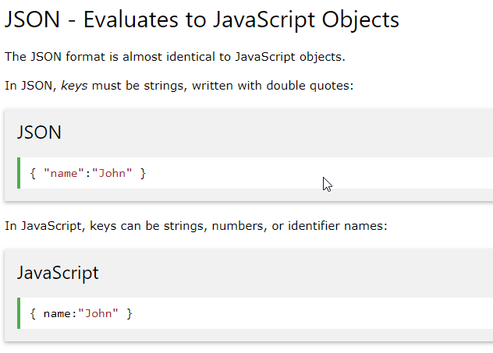
JSON Syntax 2

Slide 8
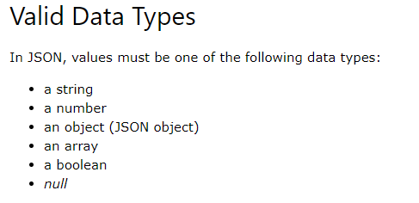
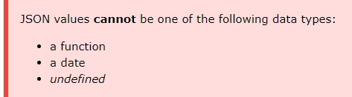
JSON Data Types

Slide 9
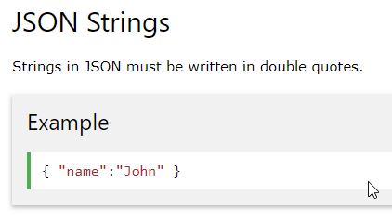
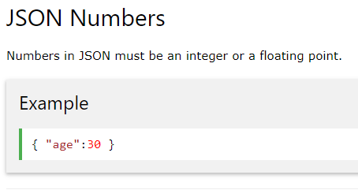
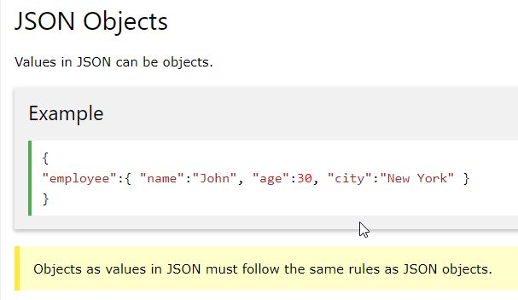
JSON Strings, Numbers, Objects

Slide 10
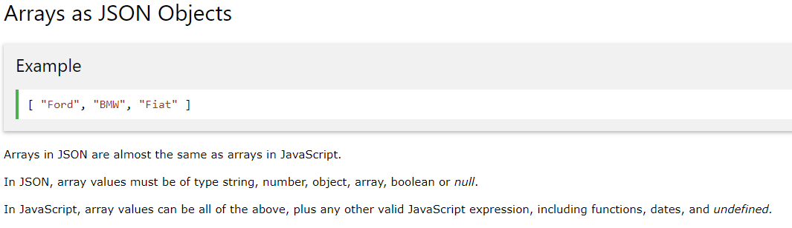
JSON Arrays

Slide 11
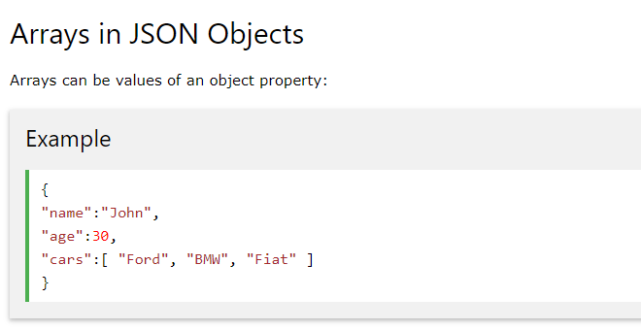
Arrays in JSON Objects

Slide 12
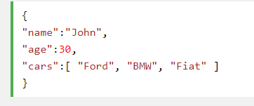
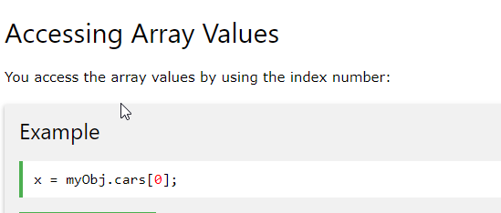
Accessing Array Values

Slide 13
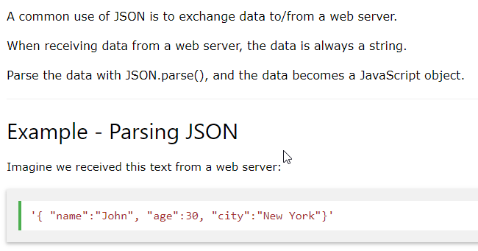
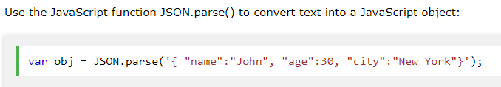
JSON.parse()

Slide 14
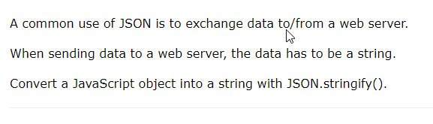
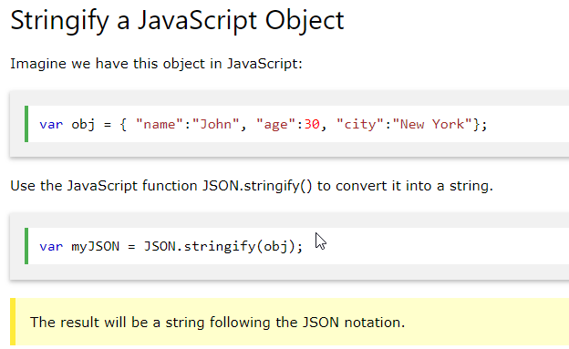
JSON.stringify()

Slide 15
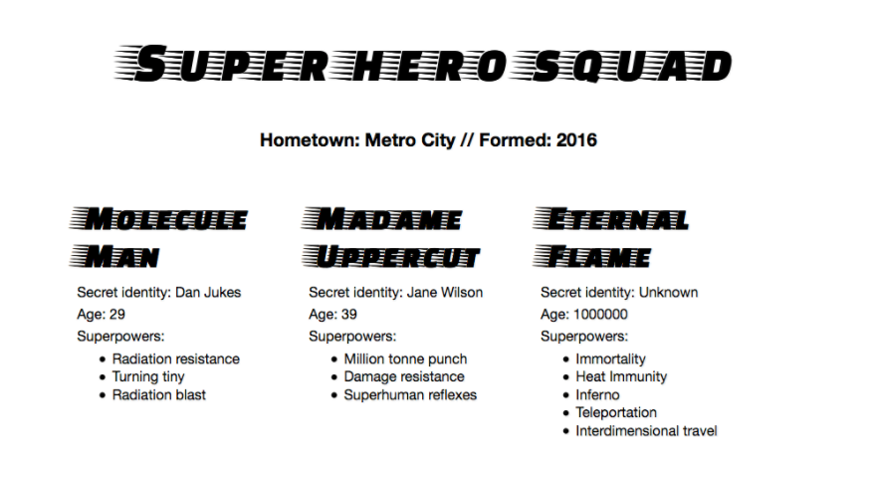
Coding challenge

